Slide 1
Publisher Website Project
Taemin’s Portfolio
Document Name | Document Version | Last Updated | Author
화면설계서 | 0.2 | 2020-05-16 | 하 태민

Slide 2
Contents
01
기획의도 3 Page
02
Document History 4 Page
03
화면 설계 6 Page

Slide 3
기획의도
01
그

Slide 4
Document History
Publisher |  | Storyboard
TASK | 설계 & 기획 | 문서 명 | 화면설계서 | 작성일 | 2020-05-16
 |  | 문서번호 |  | 버 전 | 0.2
버 전 | 일 자 | 설 명 | 작성자
0.1 | 2020-05-04 | 화면설계서 작성. | 하 태민
0.2 | 2020-05-16 | 표지, 목차, 서비스 개요, 문서 이력 추가. 화면설계 수정. (index, company, pds, online, ans) 화면설계 추가. (directions, books, books_cnt, online_cnt, ans_cnt, admin, alt_user, del_user) | 하 태민

Slide 5
Publisher Website Project
화면 설계
공통영역 6 Page
자료실 19 Page
메인페이지 7 Page
동영상강의 20 Page
로그인, 회원가입 8 Page
질문답변 22 Page
회사소개 14 Page
(마이, 관리)페이지 24 Page
도서 17 Page

Slide 6
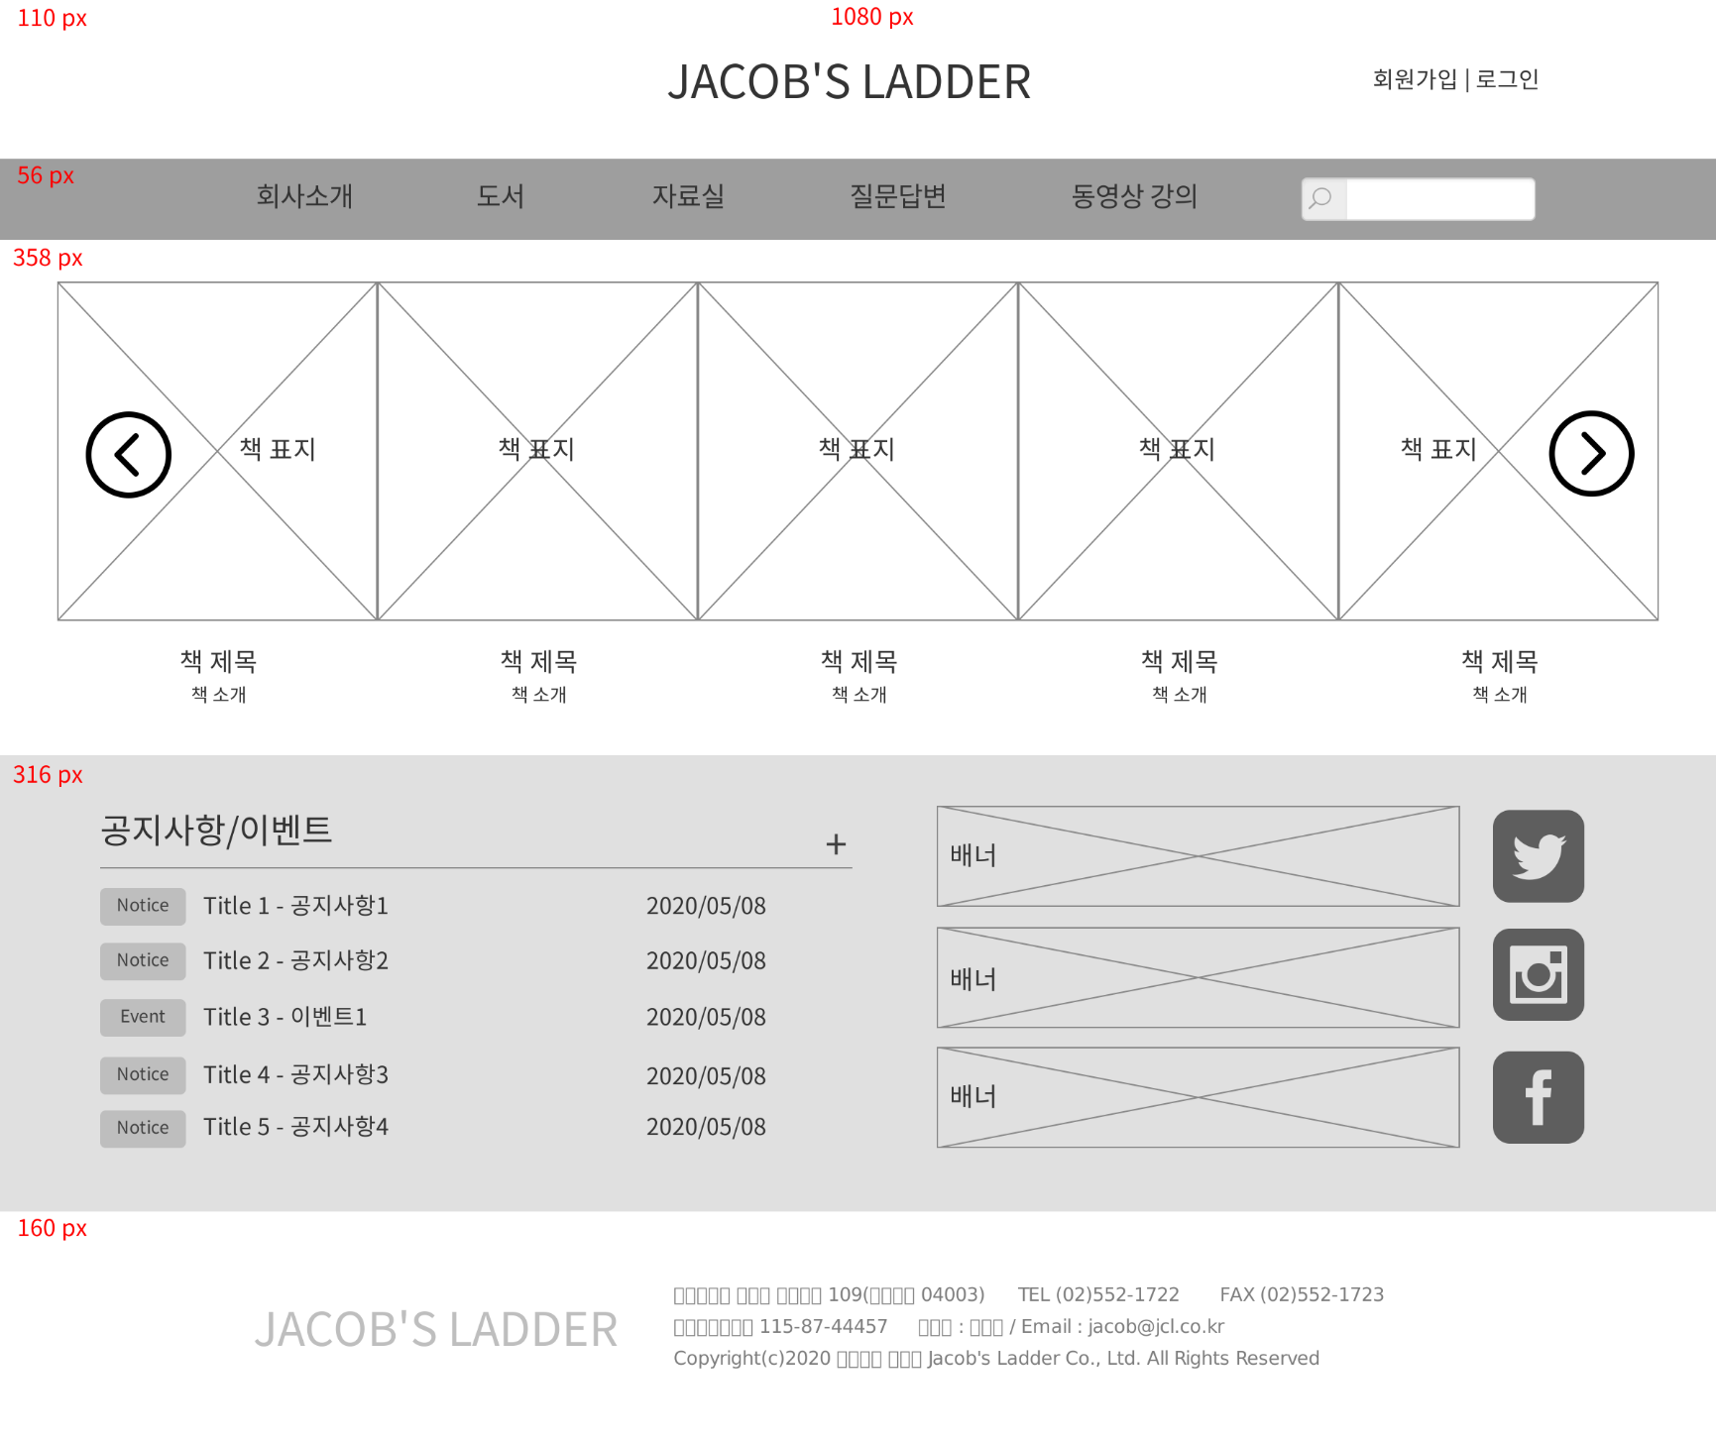
문서 코드 | 파일명 | 화면명 | 작성자
PS-front-gnb |  | 공통영역 | 하 태민
헤더 영역
No.1 | CRUD | 기능
1 |  | LOGO - 메인 페이지로 이동.
2 |  | 회원가입 - 회원가입 페이지로 이동. (회원) 마이페이지 - 마이페이지로 이동. (관리자) 관리페이지 - 관리 페이지로 이동.
3 |  | 로그인 - 로그인 페이지로 이동. (회원, 관리자) 로그아웃 - 로그인 -> 로그아웃 상태로 변경.
4 |  | 상단 탭 메뉴 - 각 메뉴 페이지로 이동.
5 |  | 검색 창 - 도서명, 저자 등 검색. - 검색 결과(도서, 자료실, 동영상 강의) 출력.
1
2
3
4
5
푸터 영역

Slide 7
문서 코드 | 파일명 | 화면명 | 작성자
PS-front_main | index.html | 메인 페이지 | 하 태민
No.1 | CRUD | 기능
1 |  | 슬라이드 배너 버튼 - 왼쪽으로 이동.
2 |  | 슬라이드 배너 - 책 표지 클릭 시 상세 페이지로 이동.
3 |  | 슬라이드 배너 버튼 - 오른쪽으로 이동.
4 |  | 공지사항/이벤트 - 제목 클릭 시 상세 페이지로 이동.
5 |  | (+) 버튼 - 버튼 클릭 시 공지사항/이벤트 페이지로 이동.
6 |  | 이벤트 배너 - 배너 클릭 시 상세 페이지로 이동.
7 |  | SNS - 출판사 SNS 페이지로 이동.
3
1
2
5
6
7
4

Slide 8
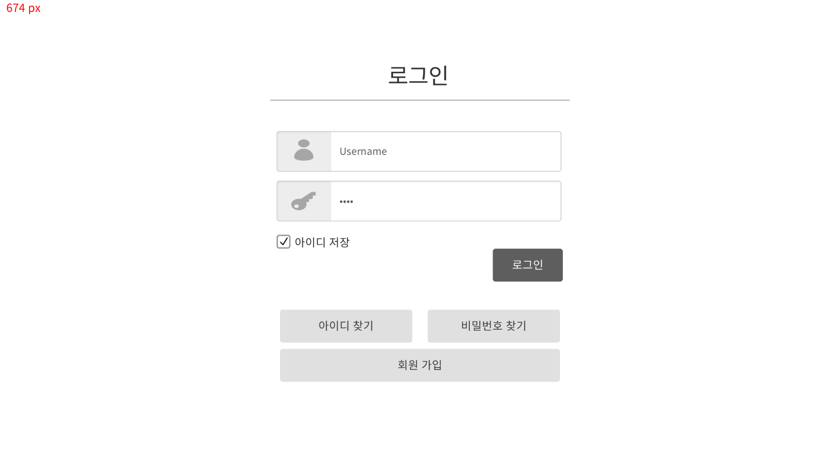
문서 코드 | 파일명 | 화면명 | 작성자
PS-front-sign | login_form.html | 로그인 | 하 태민
No.1 | CRUD | 기능
1 |  | 아이디 입력 (최소 5, 최대 15자)
2 |  | 비밀번호 입력 (최소 8, 최대 18자)
3 |  | 아이디 저장 - 아이디 저장 기능 체크박스.
4 |  | 로그인 - 로그인 기능 버튼.
5 |  | 아이디 찾기 - 아이디 찾기 페이지로 이동.
6 |  | 비밀번호 찾기 - 비밀번호 찾기 페이지로 이동.
7 |  | 회원 가입 - 회원가입 페이지로 이동.
1
2
3
4
5
6
7

Slide 9
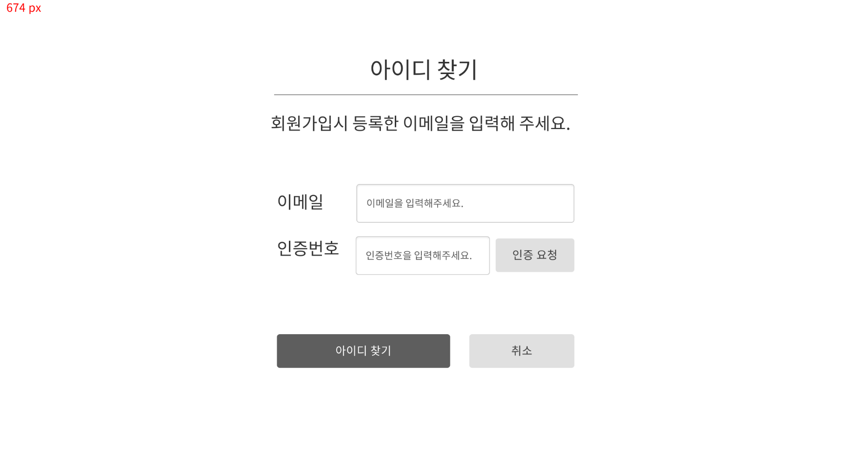
문서 코드 | 파일명 | 화면명 | 작성자
PS-front-id_find | id_find_form.html | 로그인 > 아이디 찾기 | 하 태민
No.1 | CRUD | 기능
1 |  | 이메일 입력 (최대 40자)
2 |  | 인증번호 입력 (6자)
3 |  | 인증 요청 - 인증 요청 기능 버튼.
4 |  | 아이디 찾기 - 아이디 찾기 기능 버튼.
5 |  | 취소 - 메인 페이지로 이동.
1
2
3
4
5

Slide 10
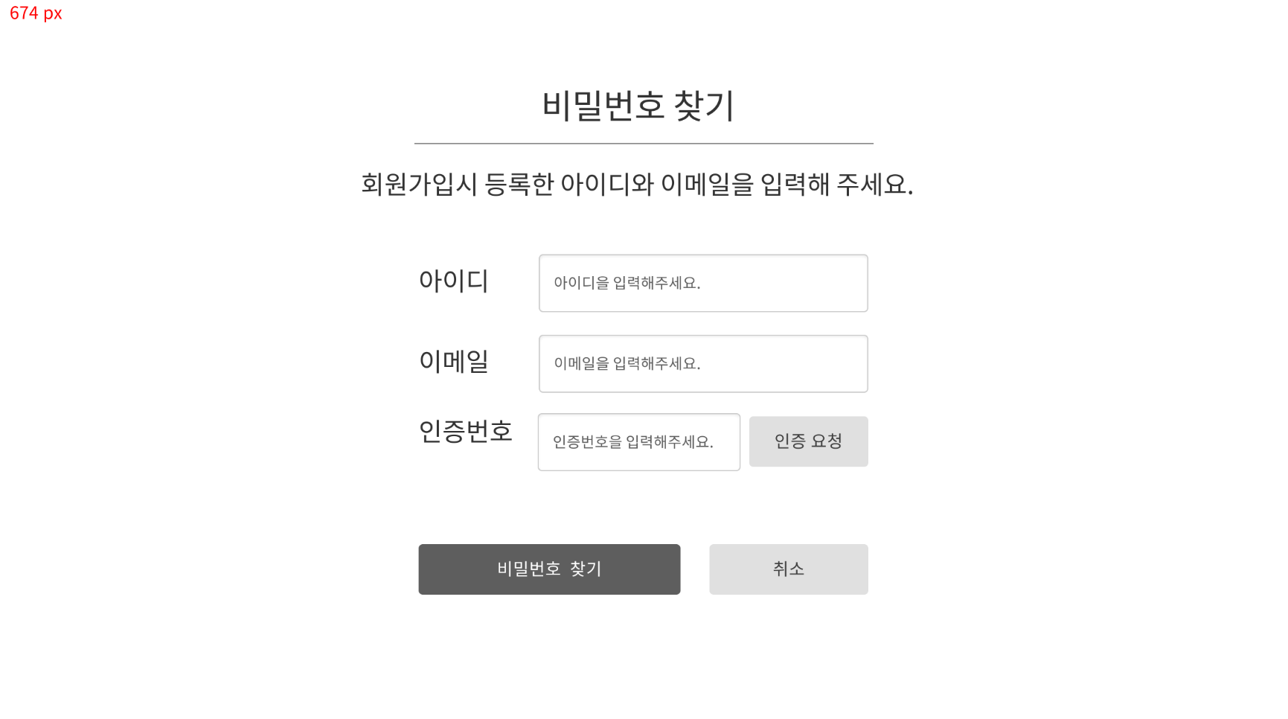
문서 코드 | 파일명 | 화면명 | 작성자
PS-front-pwd_find | pwd_find_form.html | 로그인 > 비밀번호 찾기 | 하 태민
No.1 | CRUD | 기능
1 |  | 아이디 입력 (최소 5, 최대 15자)
2 |  | 이메일 입력 (최대 40자)
3 |  | 인증번호 입력 (6자)
4 |  | 인증 요청 - 인증 요청 기능 버튼.
5 |  | 비밀번호 찾기 - 아이디 찾기 기능 버튼.
6 |  | 취소 - 메인 페이지로 이동.
1
2
3
4
5
6

Slide 11
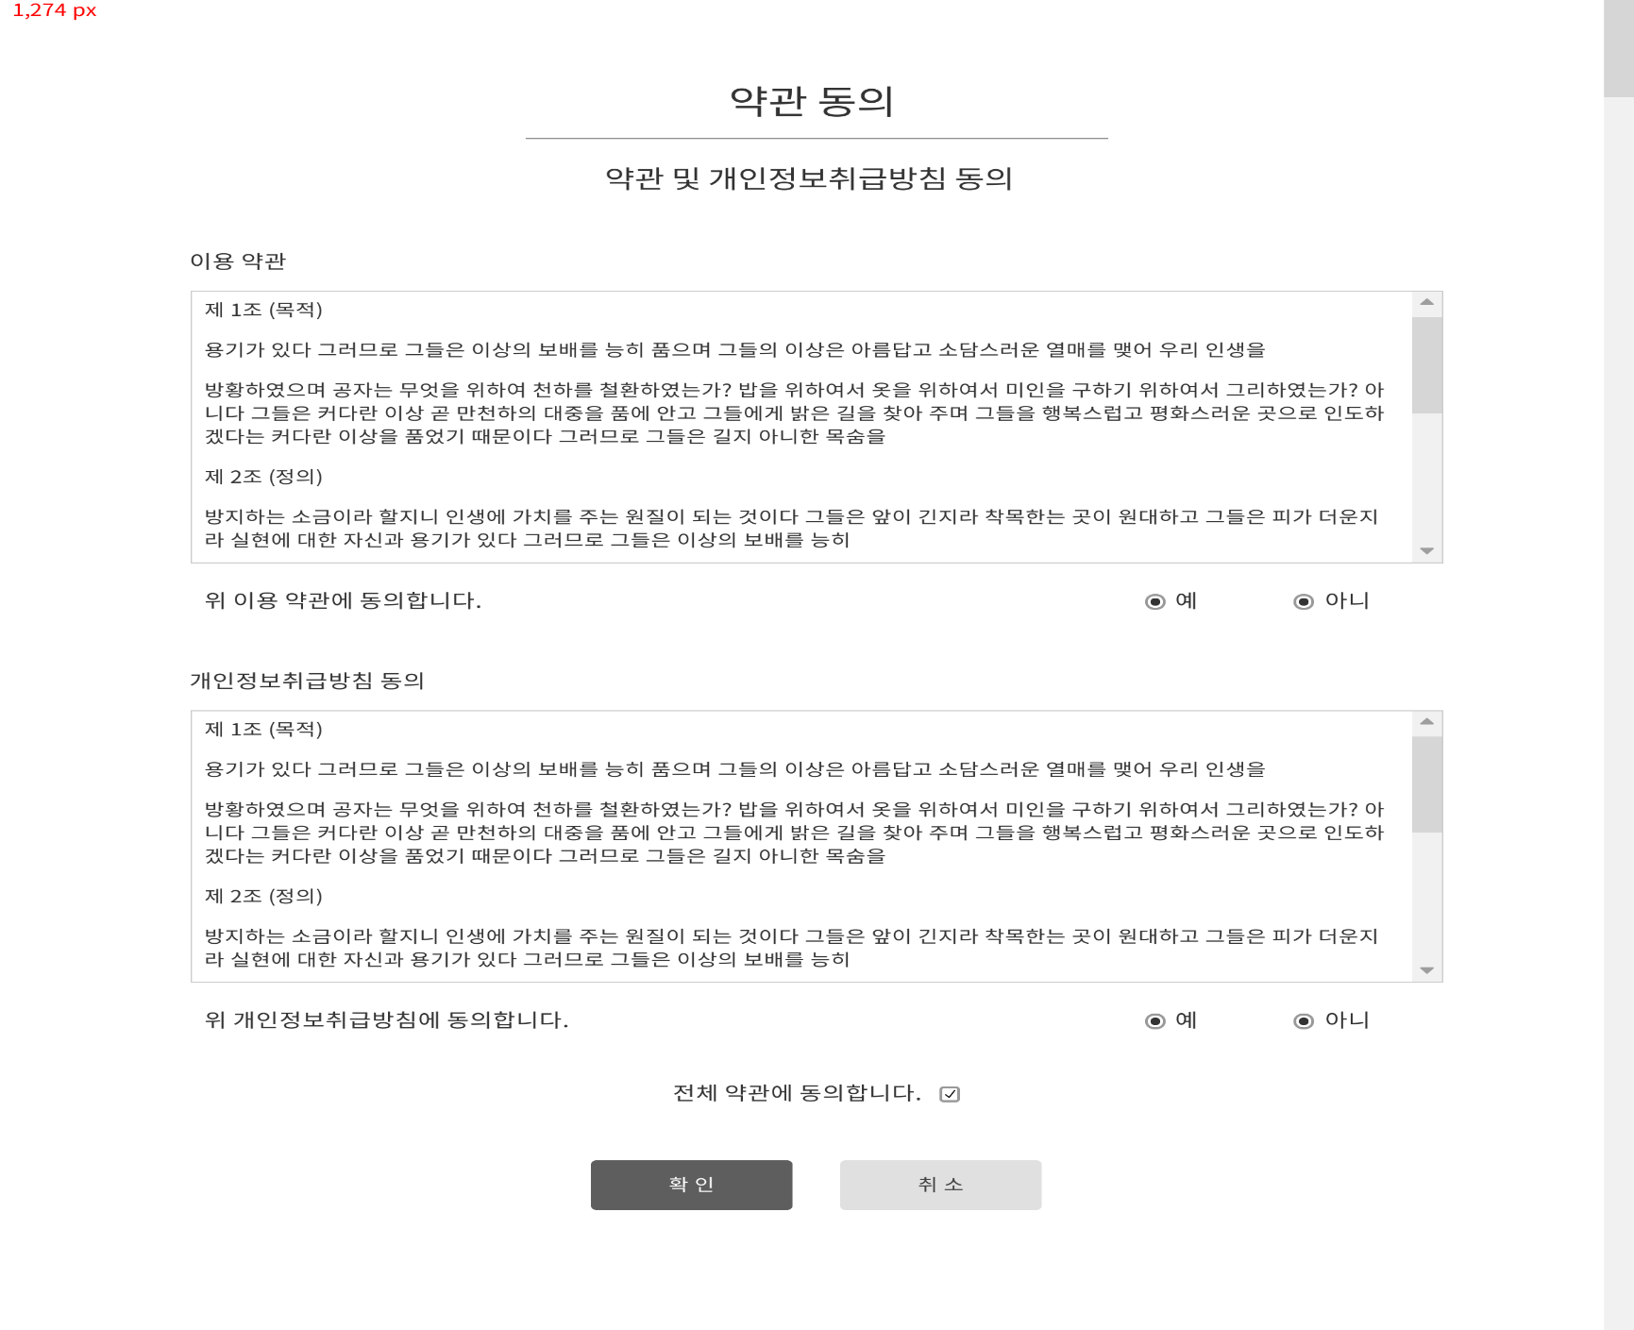
문서 코드 | 파일명 | 화면명 | 작성자
PS-front-join | agree_form.html | 회원가입 > 약관동의 | 하 태민
No.1 | CRUD | 기능
1 |  | 이용 약관
2 |  | 이용 약관 동의 여부
3 |  | 개인정보취급방침
4 |  | 개인정보취급방침 동의 여부
5 |  | 전체 약관 동의 여부
6 |  | 확인 - 전체 약관 동의 시 회원 가입 페이지로 이동.
7 |  | 취소 - 메인 페이지로 이동.
1
2
3
4
5
6
7

Slide 12
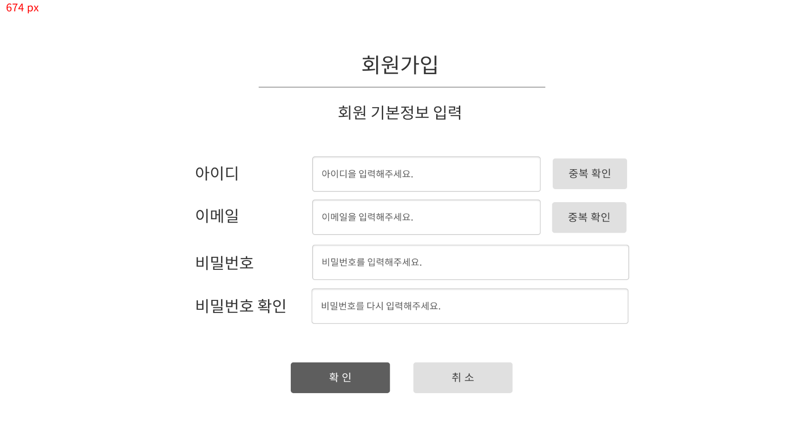
문서 코드 | 파일명 | 화면명 | 작성자
PS-front-info | join_form.html | 회원가입 > 약관동의 > 정보입력 | 하 태민
No.1 | CRUD | 기능
1 |  | 아이디 입력 (최소 5, 최대 15자)
2 |  | 중복 확인 - 아이디 중복 체크 기능 버튼.
3 |  | 이메일 입력 (최대 40자)
4 |  | 중복 확인 - 이메일 중복 체크 기능 버튼.
5 |  | 비밀번호 입력 (최소 8, 최대 18자)
6 |  | 비밀번호 확인 입력 (최소 8, 최대 18자)
7 |  | 확인 - 정확한 정보 입력 시 가입 완료 페이지로 이동.
8 |  | 취소 - 메인 페이지로 이동.
1
2
3
4
5
6
7
8

Slide 13
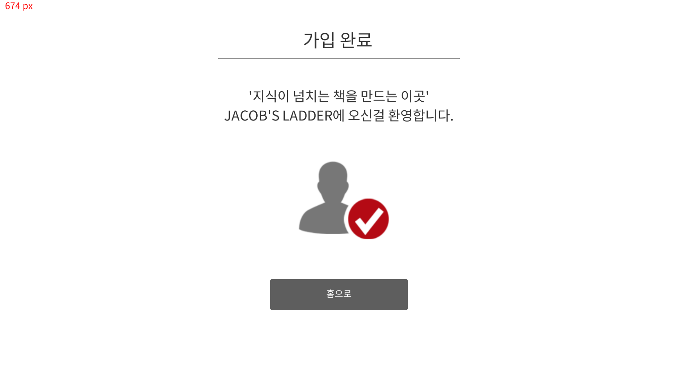
문서 코드 | 파일명 | 화면명 | 작성자
PS-front-join_ok | join_form.html | 회원가입 > 약관동의 > 정보입력 > 가입완료 | 하 태민
No.1 | CRUD | 기능
1 |  | 홈으로 - 메인 페이지로 이동.
1

Slide 14
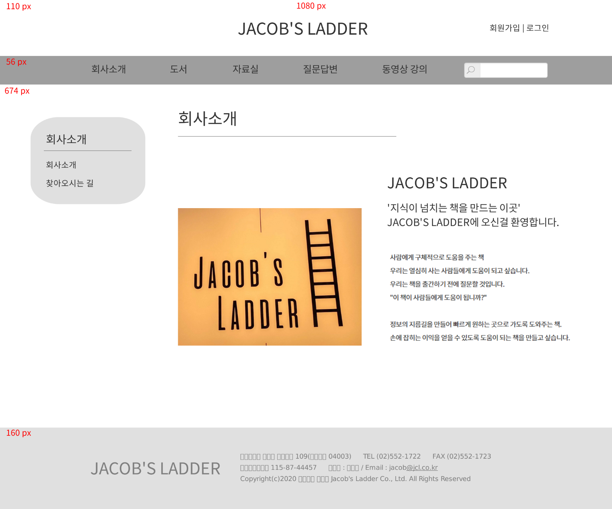
문서 코드 | 파일명 | 화면명 | 작성자
PS-front-com_side |  | 회사소개 > 공통영역(side) | 하 태민
사이드 영역
No.1 | CRUD | 기능
1 |  | 회사소개 - 회사소개 페이지로 이동.
2 |  | 찾아오시는 길 - 찾아오시는 길 페이지로 이동.
1
2

Slide 15
문서 코드 | 파일명 | 화면명 | 작성자
PS-front-com | company.html | 회사소개 | 하 태민
No.1 | CRUD | 기능
1

Slide 16
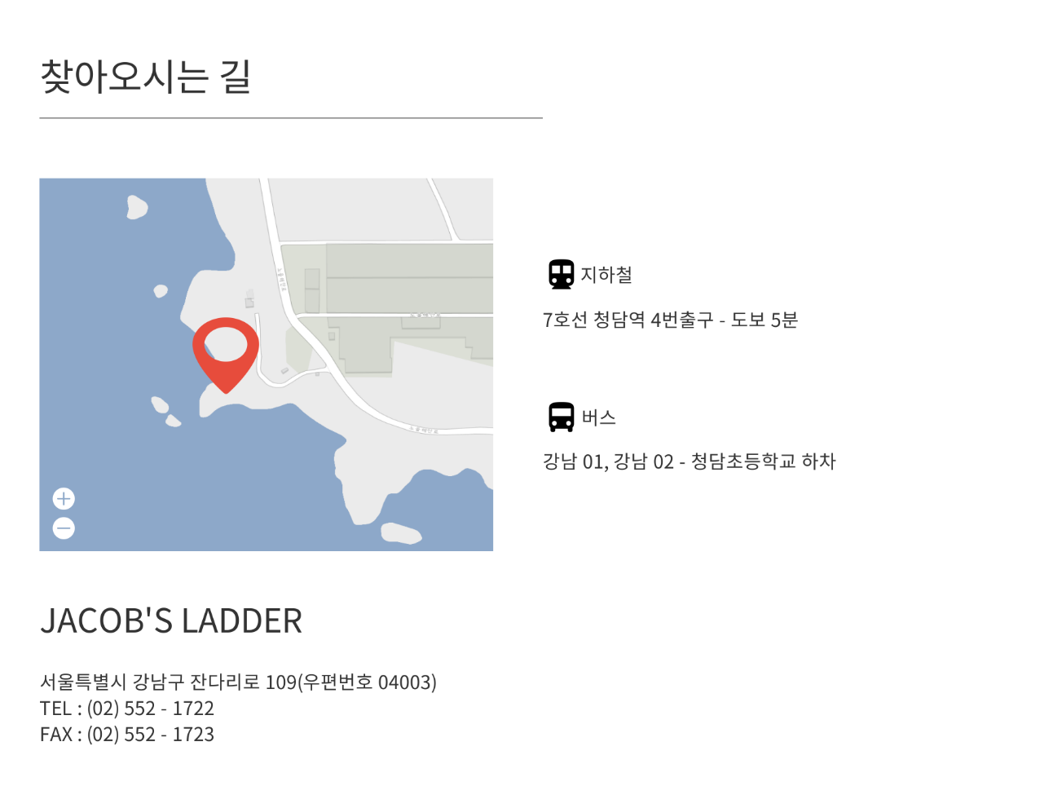
문서 코드 | 파일명 | 화면명 | 작성자
PS-front-dir | directions.html | 회사소개 > 찾아오시는 길 | 하 태민
No.1 | CRUD | 기능
1 |  | 지도 - Kakao Map API 활용. - 회사 위치 표시.
1

Slide 17
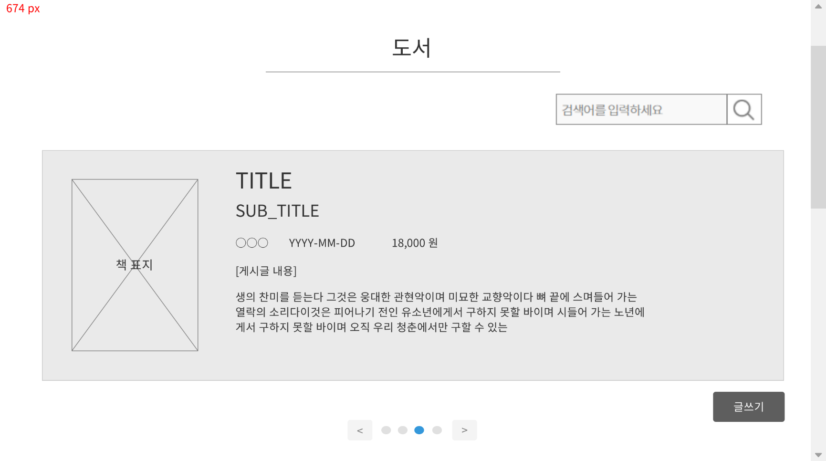
문서 코드 | 파일명 | 화면명 | 작성자
PS-front-book | books.html | 도서 | 하 태민
No.1 | CRUD | 기능
1 |  | 검색 창 - 도서명, 저자 등 검색. - 검색 결과(도서) 출력.
2 |  | 도서 리스트 - 페이지 당 5개 출력.
3 |  | 도서 표지 - 클릭 시 도서 상세 페이지로 이동.
4 |  | 도서 제목 - 클릭 시 도서 상세 페이지로 이동.
5 |  | 페이지 이동 버튼 - 앞 페이지로 이동.
6 |  | 페이지 - 최대 5페이지 출력. - 현재 위치한 페이지 표시.
7 |  | 페이지 이동 버튼 - 뒷 페이지로 이동.
8 |  | 글쓰기 - (관리자) 작성 페이지로 이동.
1
3
4
2
8
5
7
6

Slide 18
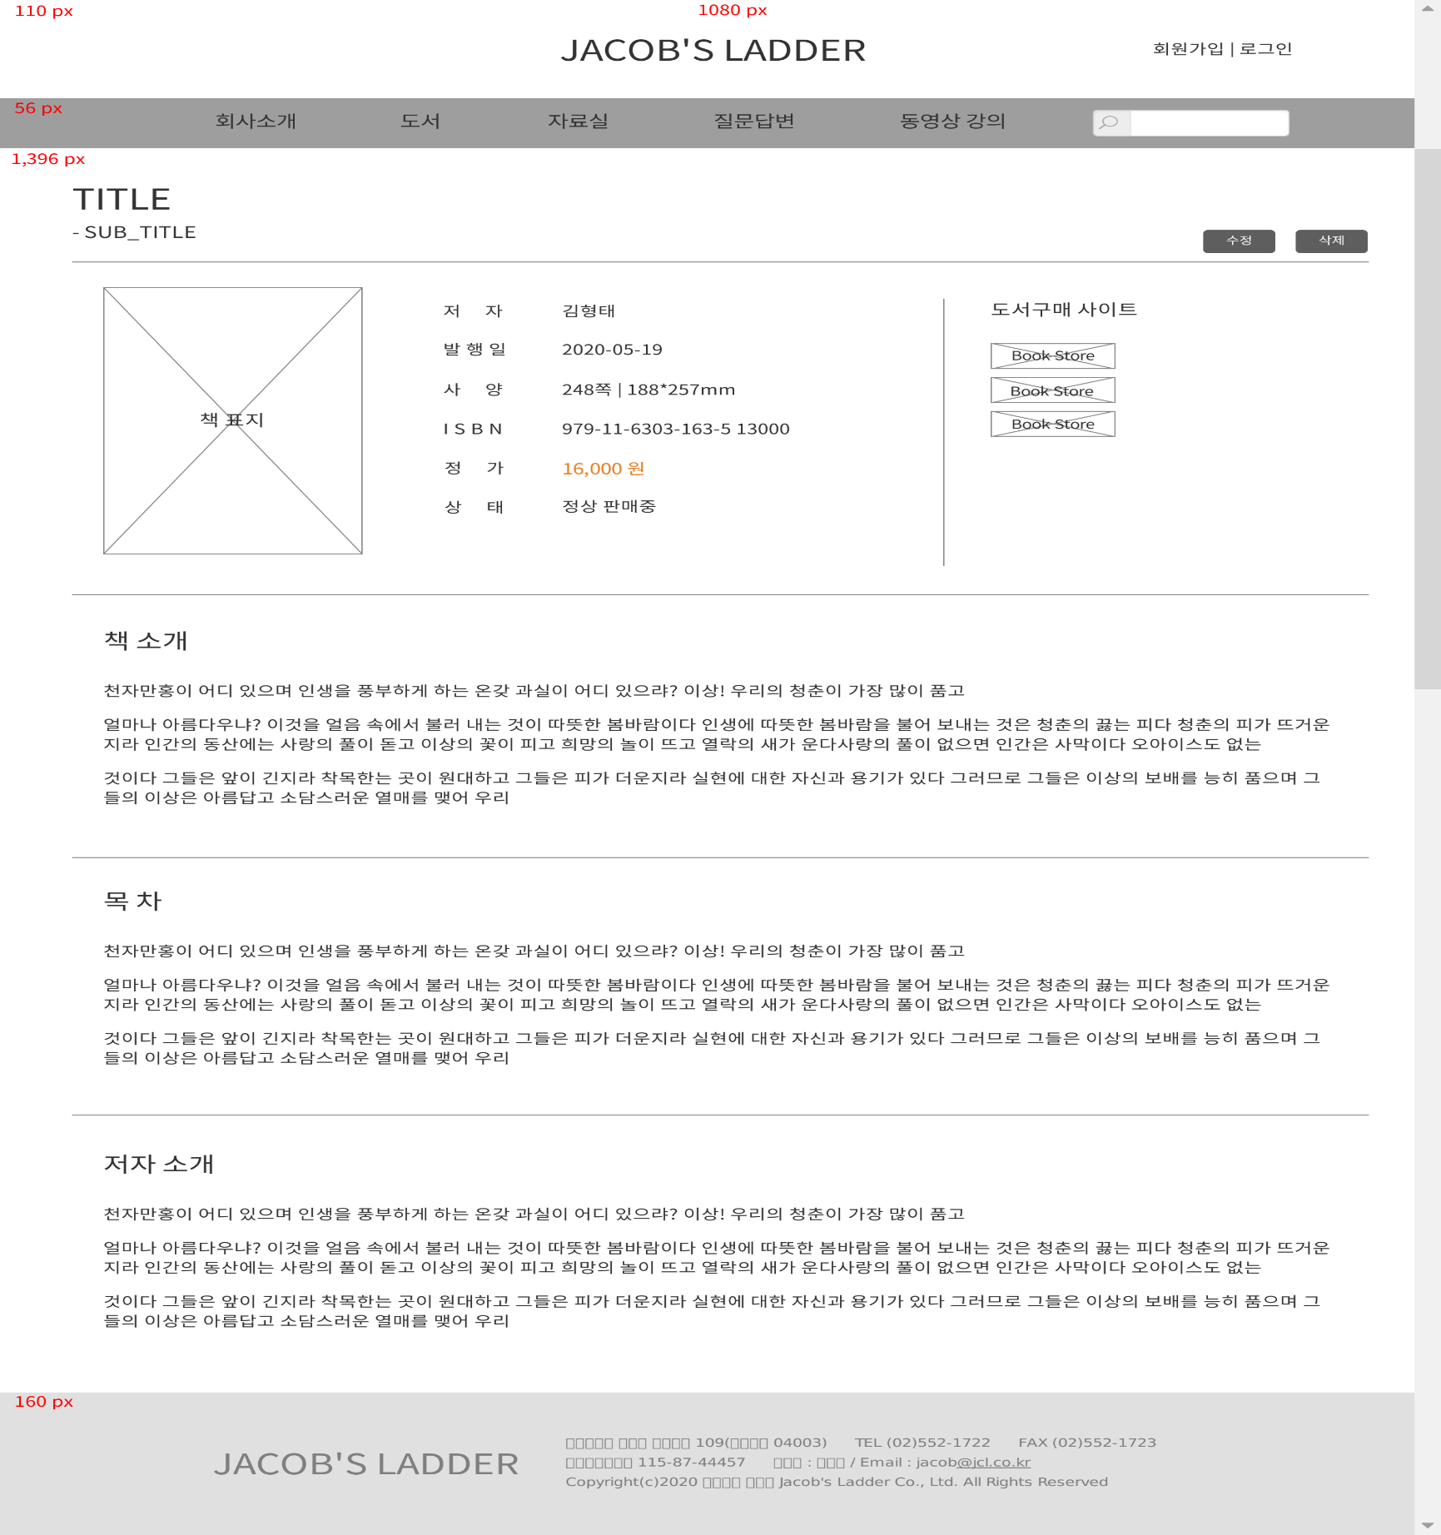
문서 코드 | 파일명 | 화면명 | 작성자
PS-front-book_cnt | Books_cnt.html | 도서 > 도서(상세) | 하 태민
No.1 | CRUD | 기능
1 |  | 수정 - 회원, 비회원에게는 보이지 않음. - (관리자) 수정 페이지로 이동.
2 |  | 삭제 - 회원, 비회원에게는 보이지 않음. - (관리자) alert(팝업) 출력.
3 |  | 도서구매 사이트 - 해당 도서 구매 페이지로 이동.
1
2
3

Slide 19
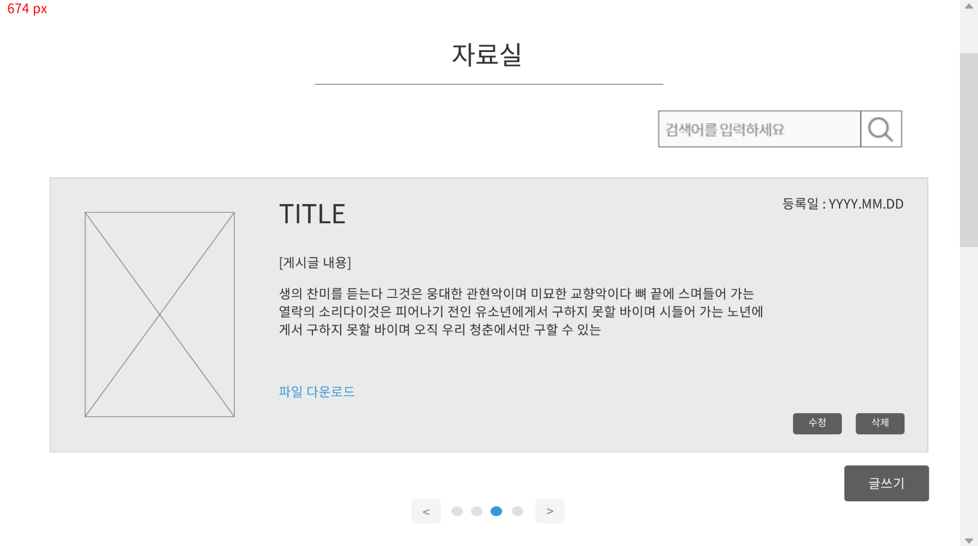
문서 코드 | 파일명 | 화면명 | 작성자
PS-front-pds | pds.html | 자료실 | 하 태민
No.1 | CRUD | 기능
1 |  | 검색 창 - 도서명, 저자 등 검색. - 검색 결과(자료실) 출력.
2 |  | 자료실 리스트 - 페이지 당 5개 출력.
3 |  | 파일 다운로드 - 도서 관련 자료 다운로드.
4 |  | 페이지 이동 버튼 - 앞 페이지로 이동.
5 |  | 페이지 - 최대 5페이지 출력. - 현재 위치한 페이지 표시.
6 |  | 페이지 이동 버튼 - 뒷 페이지로 이동.
7 |  | 수정 - 회원, 비회원에게는 보이지 않음. - (관리자) 수정 페이지로 이동.
8 |  | 삭제 - 회원, 비회원에게는 보이지 않음. - (관리자) alert(팝업) 출력.
9 |  | 글쓰기 - (관리자) 작성 페이지로 이동.
1
2
3
7
8
9
4
6
5

Slide 20
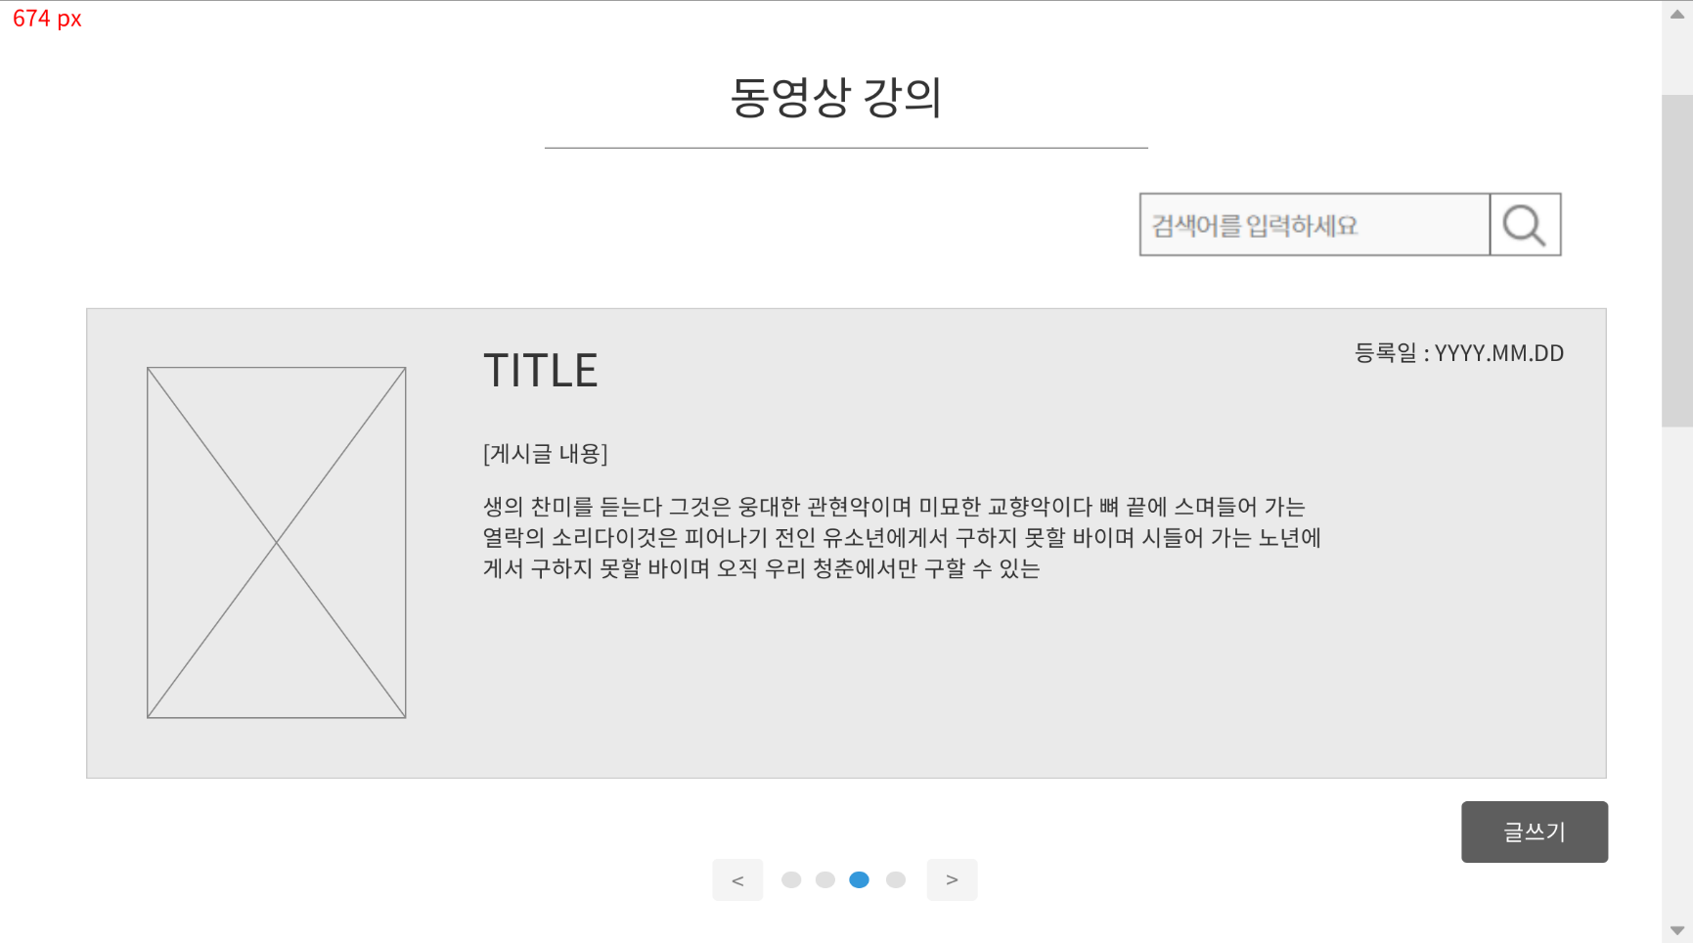
문서 코드 | 파일명 | 화면명 | 작성자
PS-front-online | online.html | 동영상 강의 | 하 태민
No.1 | CRUD | 기능
1 |  | 검색 창 - 도서명, 저자 등 검색. - 검색 결과(동영상 강의) 출력.
2 |  | 동영상 리스트 - 페이지 당 5개 출력.
3 |  | 도서 표지 - 클릭 시 동영상 강의 상세 페이지로 이동.
4 |  | 도서 제목 - 클릭 시 동영상 강의 상세 페이지로 이동.
5 |  | 페이지 이동 버튼 - 앞 페이지로 이동.
6 |  | 페이지 - 최대 5페이지 출력. - 현재 위치한 페이지 표시.
7 |  | 페이지 이동 버튼 - 뒷 페이지로 이동.
8 |  | 글쓰기 - (관리자) 작성 페이지로 이동.
1
3
4
2
8
5
7
6

Slide 21
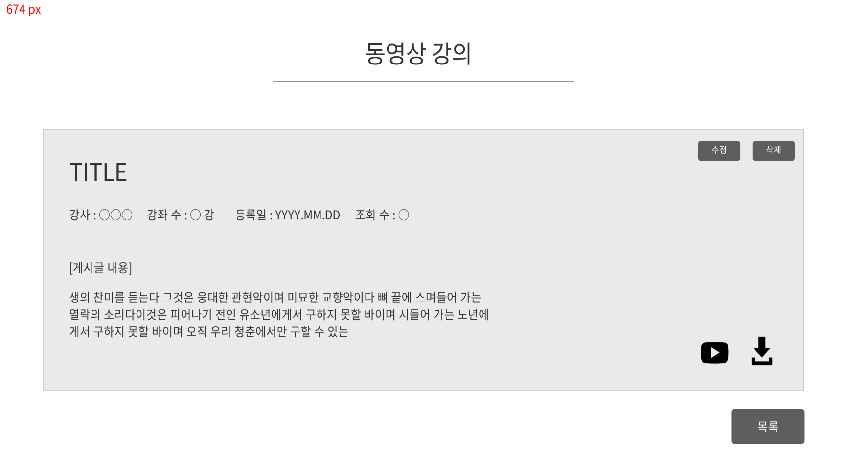
문서 코드 | 파일명 | 화면명 | 작성자
PS-front-online_cnt | online_cnt.html | 동영상 강의 > 동영상 강의(상세) | 하 태민
No.1 | CRUD | 기능
1 |  | 수정 - 회원, 비회원에게는 보이지 않음. - (관리자) 수정 페이지로 이동.
2 |  | 삭제 - 회원, 비회원에게는 보이지 않음. - (관리자) alert(팝업) 출력.
3 |  | 스트리밍 - 클릭 시 해당 강의 동영상 페이지로 이동.
4 |  | 다운로드 - 클릭 시 해당 강의 동영상 다운로드.
5 |  | 목록 - 동영상 강의 페이지로 이동.
1
2
3
4
5

Slide 22
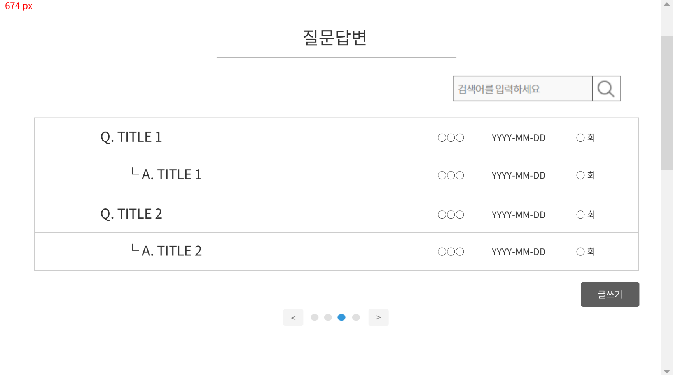
문서 코드 | 파일명 | 화면명 | 작성자
PS-front-ans | ans.html | 질문답변 | 하 태민
No.1 | CRUD | 기능
1 |  | 검색 창 - 도서명, 저자 등 검색. - 검색 결과(질문답변) 출력.
2 |  | 질문답변 리스트 - 페이지 당 10개 출력.
3 |  | 질문 제목 - 클릭 시 질문답변 상세 페이지로 이동.
4 |  | 페이지 이동 버튼 - 앞 페이지로 이동.
5 |  | 페이지 - 최대 5페이지 출력. - 현재 위치한 페이지 표시.
6 |  | 페이지 이동 버튼 - 뒷 페이지로 이동.
7 |  | 글쓰기 - 작성 페이지로 이동.
2
1
3
5
7
4
6

Slide 23
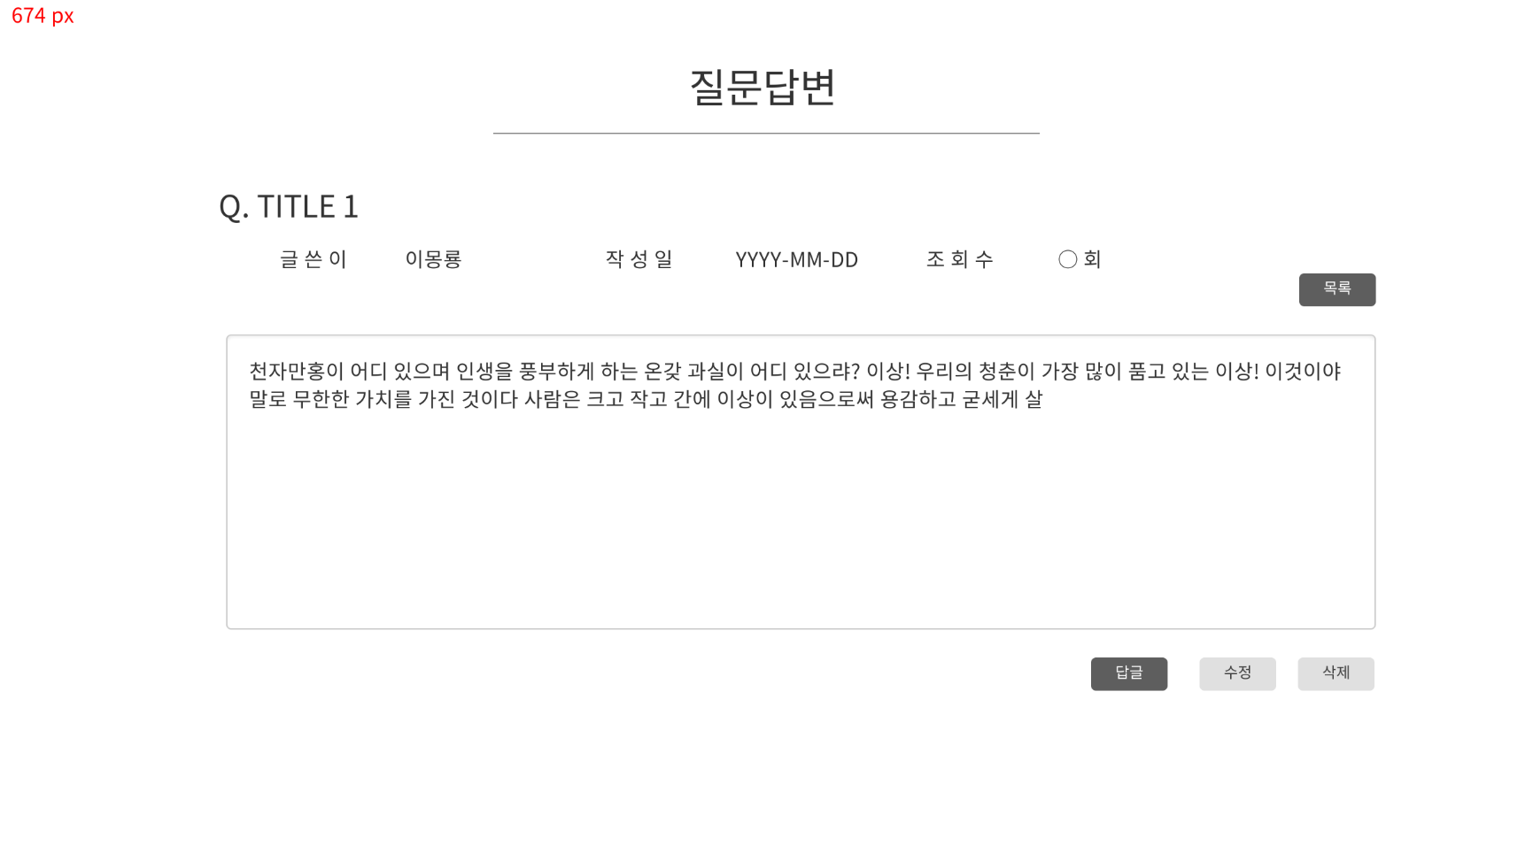
문서 코드 | 파일명 | 화면명 | 작성자
PS-front-ans_cnt | ans_cnt.html | 질문답변 > 질문답변(상세) | 하 태민
No.1 | CRUD | 기능
1 |  | 목록 - 질문답변 페이지로 이동.
2 |  | 답글 - 답글 작성 페이지로 이동.
3 |  | 수정 - 수정 페이지로 이동.
4 |  | 삭제 - alert(팝업) 출력.
1
2
3
4

Slide 24
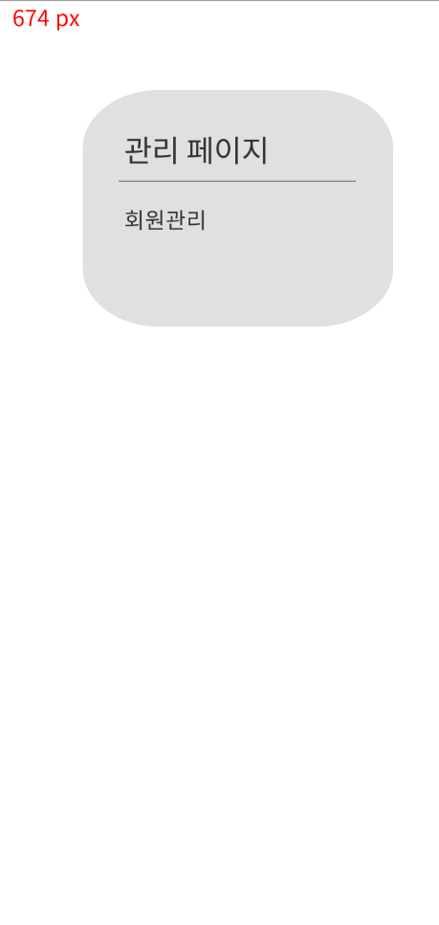
문서 코드 | 파일명 | 화면명 | 작성자
PS-front-ad_side |  | 관리 페이지 > 공통영역(side) | 하 태민
사이드 영역
No.1 | CRUD | 기능
1 |  | 회원관리 - 회원관리 페이지로 이동.
1

Slide 25
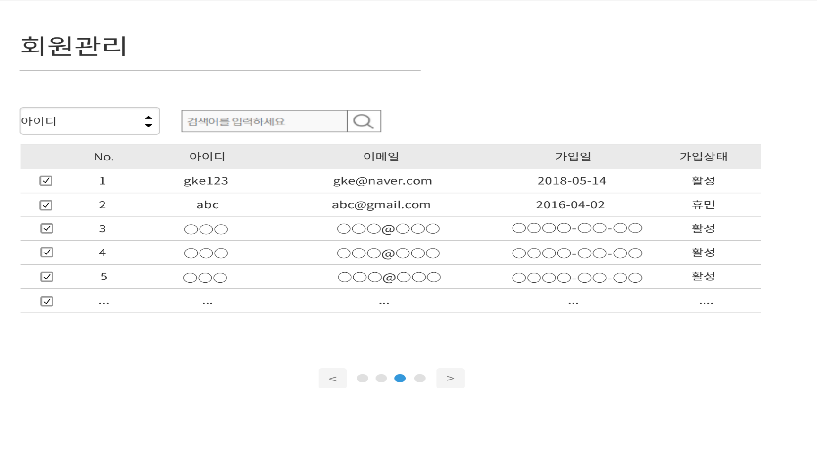
문서 코드 | 파일명 | 화면명 | 작성자
PS-front-admin | admin.html | 관리 페이지 > 회원관리 | 하 태민
No.1 | CRUD | 기능
1 |  | 드롭박스 - 검색 범위 지정.
2 |  | 검색 창 - 회원정보(아이다, 이메일) 등 검색.
3 |  | 회원 리스트 - 페이지 당 10개 출력.
4 |  | 페이지 이동 버튼 - 앞 페이지로 이동.
5 |  | 페이지 - 최대 5페이지 출력. - 현재 위치한 페이지 표시.
6 |  | 페이지 이동 버튼 - 뒷 페이지로 이동.
1
2
3
5
4
6

Slide 26
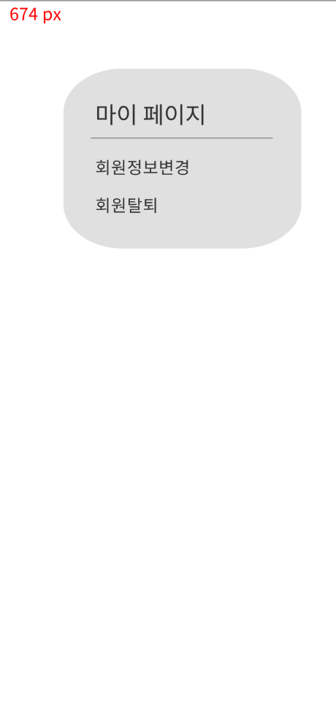
문서 코드 | 파일명 | 화면명 | 작성자
PS-front-us_side |  | 마이 페이지 > 공통영역(side) | 하 태민
사이드 영역
No.1 | CRUD | 기능
1 |  | 회원정보변경 - 회원정보변경 페이지로 이동.
2 |  | 회원탈퇴 - 회원탈퇴 페이지로 이동.
1
2

Slide 27

문서 코드 | 파일명 | 화면명 | 작성자
PS-front-alt | alt_user.html | 마이페이지 > 회원정보변경 | 하 태민
No.1 | CRUD | 기능
1 |  | 아이디 - 회원 아이디 출력.
2 |  | 이메일 - 회원 이메일 출력. - 이메일 변경 가능. (최대 40자)
3 |  | 중복 확인 - 이메일 중복 체크 기능 버튼.
4 |  | 비밀번호 입력 (최소 8, 최대 18자)
5 |  | 비밀번호 확인 입력 (최소 8, 최대 18자)
6 |  | 정보 변경 - 정확한 정보 입력 시 페이지가 새로 고침 됨.
1
2
3
4
5
6

Slide 28
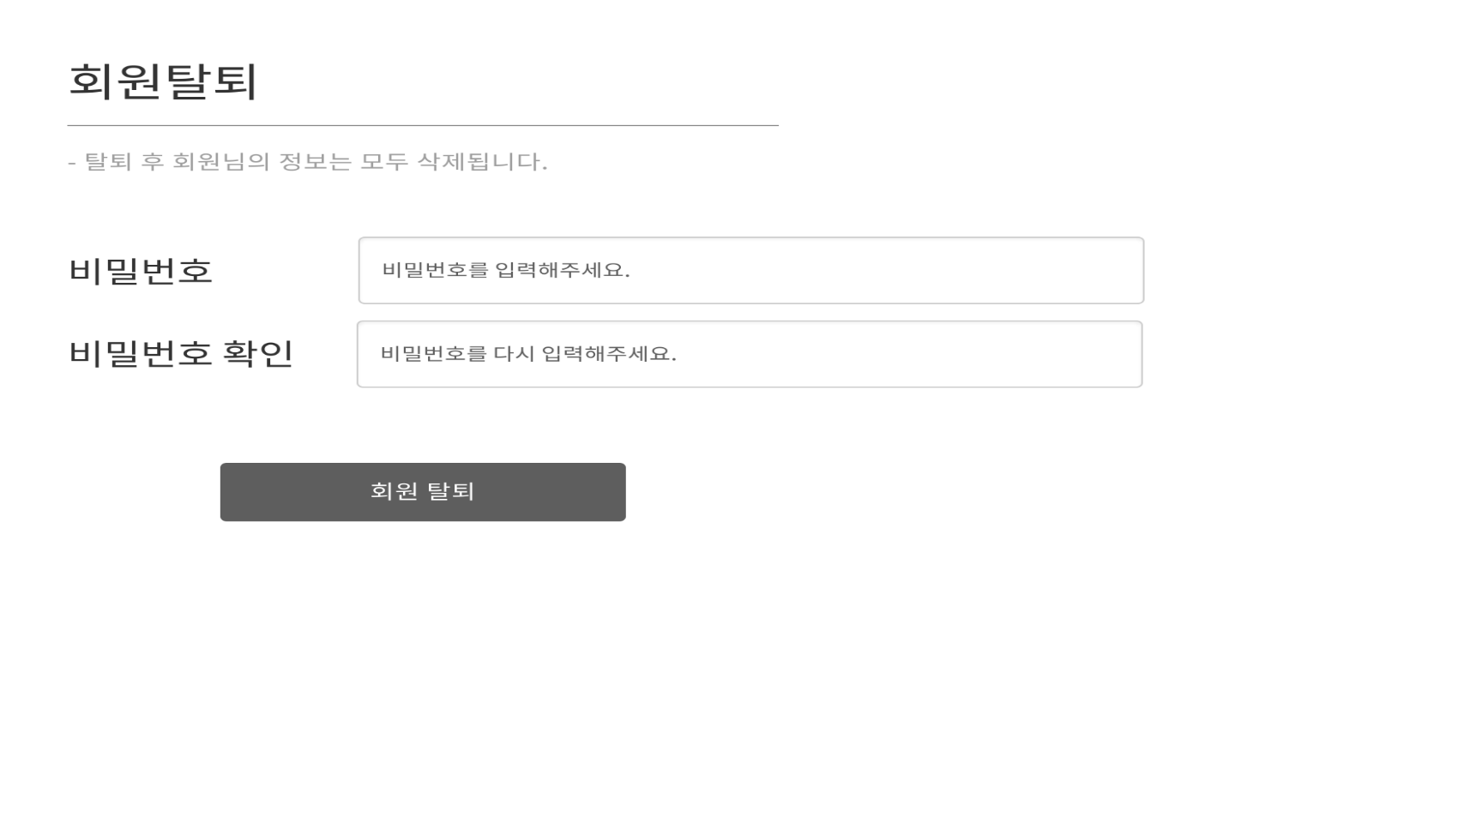
문서 코드 | 파일명 | 화면명 | 작성자
PS-front-del | del_user.html | 마이페이지 > 회원탈퇴 | 하 태민
No.1 | CRUD | 기능
1 |  | 비밀번호 입력 (최소 8, 최대 18자)
2 |  | 비밀번호 확인 입력 (최소 8, 최대 18자)
3 |  | 회원 탈퇴 - 정확한 정보 입력 시 회원 탈퇴가 완료됨.
1
2
3

